Slide 1
Michel Candelier
Le Mans
L’utilisation du CARAP pour les curriculums :
Trois cas

Slide 2

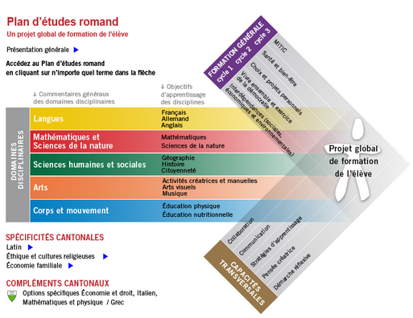
The curriculum for French-speaking Switzerland: Plan d’études romand - 2010
Le curriculum de Suisse romande :
Plan d’Etudes romand - 2010
http://www.plandetudes.ch/
Télécharger la partie consacrée aux langues :
http://www.plandetudes.ch/documents/10273/36695/Commentaires_Generaux_Langues_2012.pdf/88f555a0-2313-4427-8a5d-b541d33b13c3
Notes:
L’intention de ce document est de vous donner quelques informations sur trois cas dans lesquels le CARAP a indubitablement joué un rôle dans la conception d’un nouveau curriculum pour l’éducation scolaire. Ces cas seront présentés dans un ordre chronologique, de sorte que nous commençons par le curriculum de la Suisse romande.

Slide 3
The curriculum for French-speaking Switzerland: Plan d’études romand - 2010
Le curriculum de Suisse romande :
Plan d’Etudes romand - 2010
« Le domaine des Langues vise au développement d’un apprentissage intégré des langues comprenant le Français comme langue de scolarisation (L1), l’Allemand (L 2) et l’Anglais (L 3) comme langues étrangères; il vise à développer les compétences de compréhension et d’expression orales et écrites, ainsi qu’une approche réflexive du fonctionnement de la langue intégrant une comparaison des langues entre elles. »
Notes:
Le Domaine des langues est présenté de la façon suivante sur le site du PER:
Clairement, de telles visées sont en convergence avec les principes qui sous-tendent les approches plurielles.

Slide 4
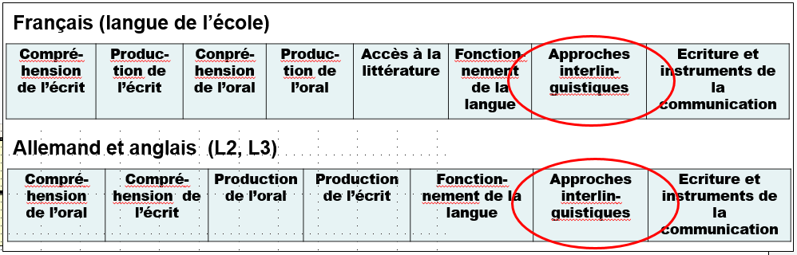
The curriculum for French-speaking Switzerland: Plan d’études romand - 2010
Le curriculum de Suisse romande :
Plan d’Etudes romand - 2010
Notes:
Le lien le plus clair avec les approches plurielles se trouve dans une dimension (un « axe thématique ») du curriculum qui existe pour toutes les langues apprises, y compris la langue de scolarisation.
>> Cette dimension s’intitule : « Approches interlinguistiques ».

Slide 5
Définition des approches interlinguistiques
Approches qui concernent l'ensemble des thématiques d'apprentissage permettant d'instaurer des liens entre les diverses langues enseignées (L1, L2, L3, langues anciennes) ou présentes dans la classe et dans l'environnement (langues d'origine des élèves allophones, dialectes régionaux,…) et, ainsi, de concrétiser l'idée d'une didactique intégrée des langues. Par des activités de comparaison, d'intercompréhension, de découverte,…, elles visent à développer chez les élèves des aptitudes facilitant les apprentissages, à les doter de connaissances à leur propos et à favoriser des attitudes ouvertes à leur égard. [http://vwww.plandetudes.ch/lexique-langues]
Notes:
Cet axe thématique est défini de la façon suivante …
A nouveau, la correspondance avec les approches plurielles est très forte.

Slide 6
Quelques descripteurs
"Identifier l’organisation et le fonctionnement de la langue par l’observation et la manipulation d’autres langues ...
en envisageant le développement des langues dans l’espace et le temps
en établissant des liens entre différentes pratiques culturelles et linguistiques
en mobilisant ses connaissances dans sa langue d’origine
en identifiant les langues d’origine présentes en classe pour en tirer profit
en liant plurilinguisme et vécu des élèves
en observant des caractéristiques de différentes langues et écritures"
(http://globaleducation.ch/globallearning_fr/resources/PER_complet.pdf, p. 65 )
Notes:
Voici à présent les descripteurs de l’axe « Approches interlinguistiques » pour le cycle 1 (dernière année de maternelle, deux premières années de primaire).
Comme l’indiquent Jean-François de Pietro, Brigitte Gerber, Beatrice Leonforte & Karine Lichtenauer dans un article consacré aux curriculums suisses dans le numéro 2 / 2015 de la revue Babylonia,* « Même s’ils restent à un niveau assez général, on constate immédiatement que ces descripteurs peuvent aisément être reliés à ceux qu’on trouve dans le référentiel Compétences et ressources [du CARAP]. Ces derniers pourraient même aider à les préciser et les concrétiser, tout en donnant par ailleurs accès aux activités inclues dans les matériaux didactiques en ligne. »
Cependant, le CARAP n’est pas cité explicitement dans le PER, même si on peut être sûr que la connaissance du CARAP faisait partie du bagage de beaucoup d’auteurs du PER.
* De Pietro, J.-F., Gerber, B., Leonforte, B., & Lichtenauer, K. (2015). Quelle place pour les approches plurielles dans les nouveaux plans d’études des trois régions linguistiques de la Suisse? Babylonia 2, 59-65.

Slide 8


http://oph.fi/download/174038_new_national_core_curriculum_for_basic_education_focus_on_school_culture_and.pdf
L’exemple de la Finlande
Un nouveau curriculum a été adopté au niveau national en Finlande. Il est entré en vigueur en 2016.
Notes:
Notre second exemple est le nouveau curriculum finlandais.

Slide 9
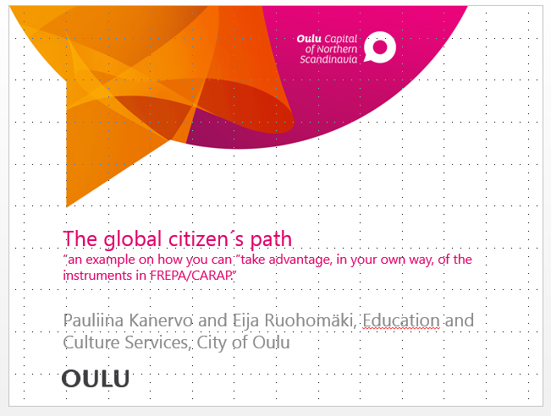
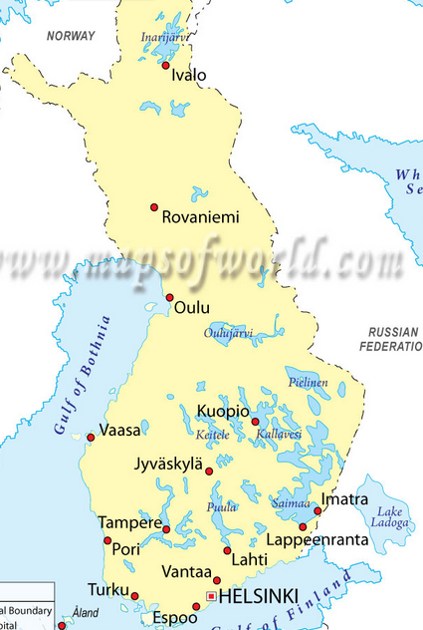
D’autre part, la Municipalité de Oulu a conçu ce qu’elle appelle un Chemin de la citoyenneté globale, qui est considéré comme un instrument pour la mise en oeuvre du nouveau curriculum.
Notes:
…
Pour comprendre le lien entre les deux initiatives, il faut savoir que le système éducatif finlandais est en partie décentralisé et que les municipalités peuvent proposer des compléments d’enseignement pour leurs écoles.
Dans le cas du « Chemin de la citoyenneté globale » de Oulu, le matériel conçu est recommandé par le Ministère pour l’ensemble du pays.

Slide 10
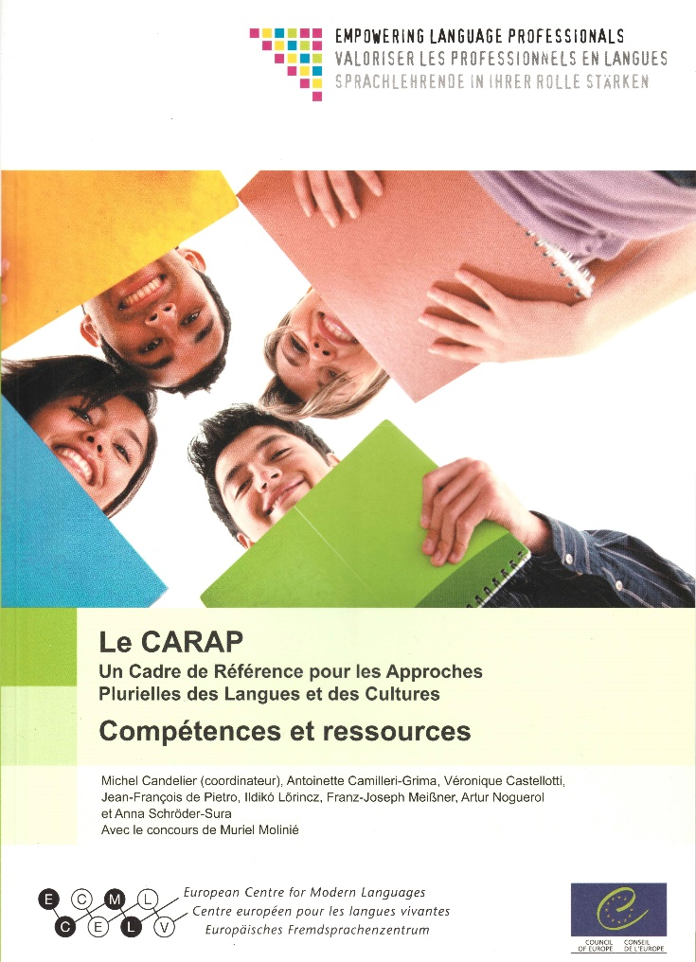
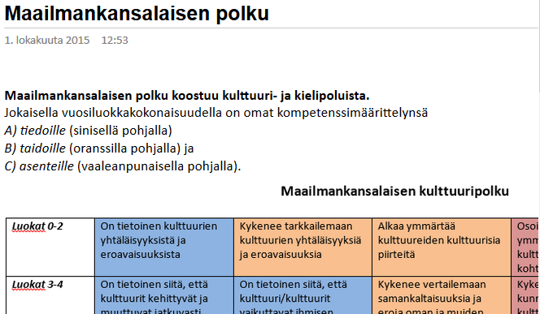
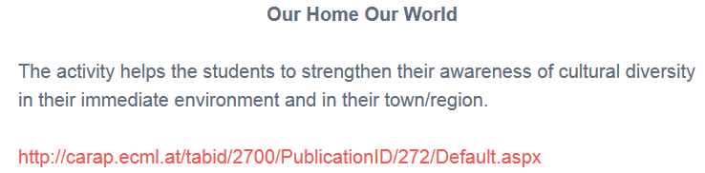

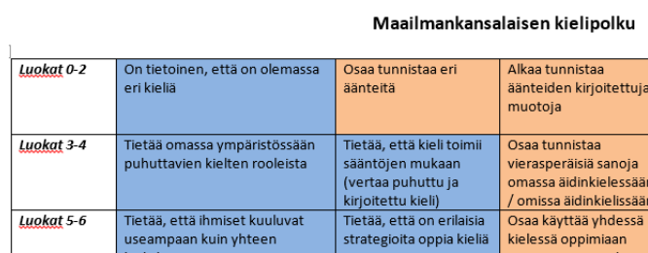
Ce « Chemin de la citoyenneté globale » présente des propositions concernant les objectifs à atteindre par les apprenants en termes de savoirs, savoir-faire et savoir-être.
… et tous deux– objectifs et (certains) matériaux d’enseignement ont été adaptés du CARAP.
Il propose aussi des matériaux d’enseignement pour la classe..
Notes:
Ce Chemin de la citoyenneté globale” propose deux éléments:
>> Deux ensembles d’objectifs d’enseignement
>> Des matériaux didactiques.
>> Tous deux – objectifs d’enseignement et (certains) matériaux d’enseignement – ont été adaptés du CARAP.

Slide 11
CARAP
Le Chemin de la citoyenneté globale de Oulu
est adapté de
est un instrument de mise en œuvre de
Nouveau curriculum finnois
Notes:
Voici un résumé de la relation – indirecte – entre le CARAP et le nouveau curriculum finnois.
A nouveau, il n’y a pas de reference explicite au CARAP dans le curriculum lui-même, mais…

Slide 12
CARAP
Le Chemin de la citoyenneté globale de Oulu
est adapté de
est un instrument de mise en œuvre de
Nouveau curriculum finnois
Notes:
Il devrait être clair que la relation indirecte entre le CARAP et le nouveau curriculum finnois par l’intermédiaire de l’instrument d’Oulu ne serait pas possible si le curriculum finnois n’avait pas adopté quelques prinicpes majeurs du CARAP.
Et de fait, une personne qui a été fortement impliquée dans la conception du curriculum nous a indiqué: “Bien sûr, nous avons été inspirés par les idées du CARAP”.

Slide 13
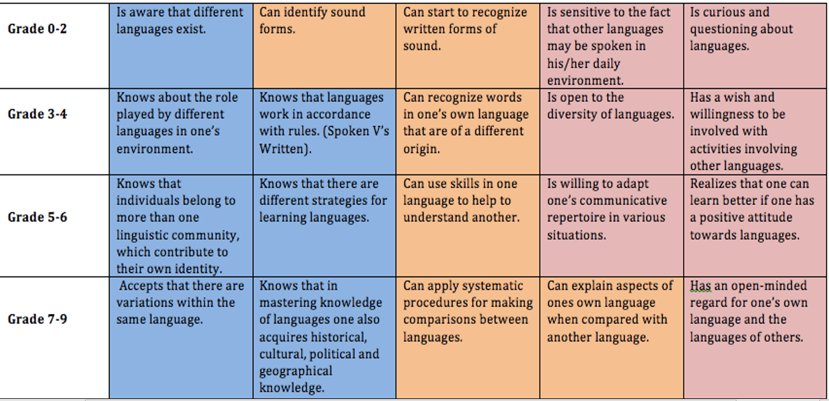
Notes:
Voici les deux ensembles d’objectifs d’enseignement proposés dans le « Chemin de la citoyenneté globale » de Oulu. Cette fois en anglais.
Tout d’abord la grille « linguistique ».

Slide 14
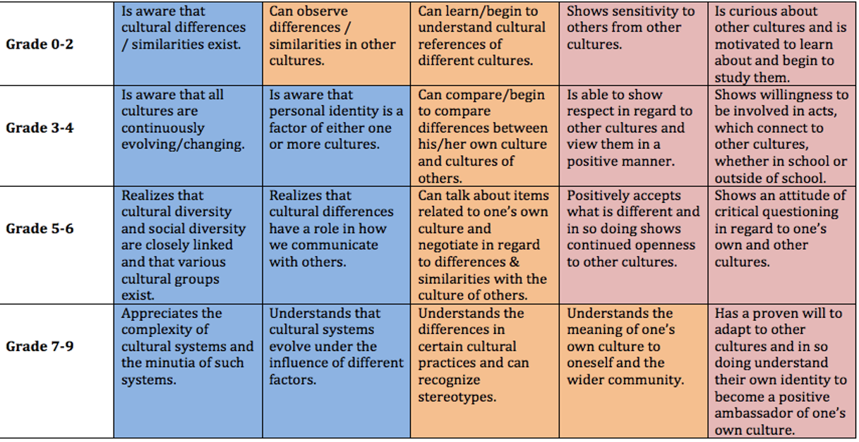
Notes:
Et maintenant, la grille « culturelle ».
Dans les deux cas, la proximité avec les descripteurs du CARAP est évidente.
Pour en savoir plus (en anglais) sur le travail effectué à Oulu : https://frepafin.wordpress.com

Slide 16

http://www.pianodistudio.ch/
Notes:
Notre troisième exemple est le nouveau « Piano di studio della scuola dell’obbligo» du Tessin (Suisse italophone), qui a été publié en 2016.

Slide 17
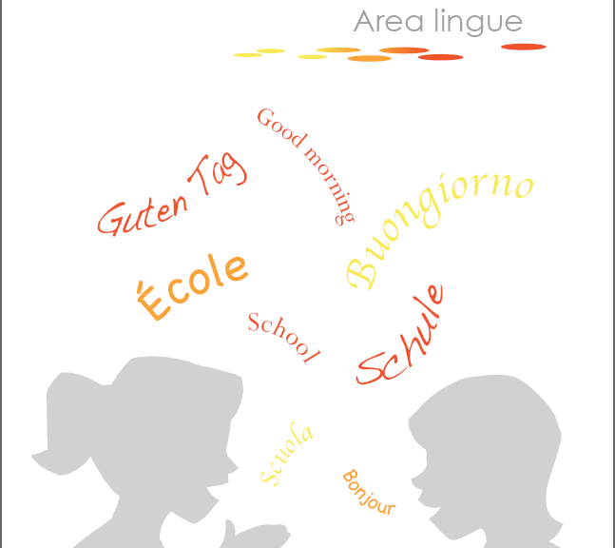
Notes:
Il comprend une « aire des langues » (p. 91) qui réunit l’italien, les « langues secondes » que sont le français et l’anglais, et le latin.

Slide 18
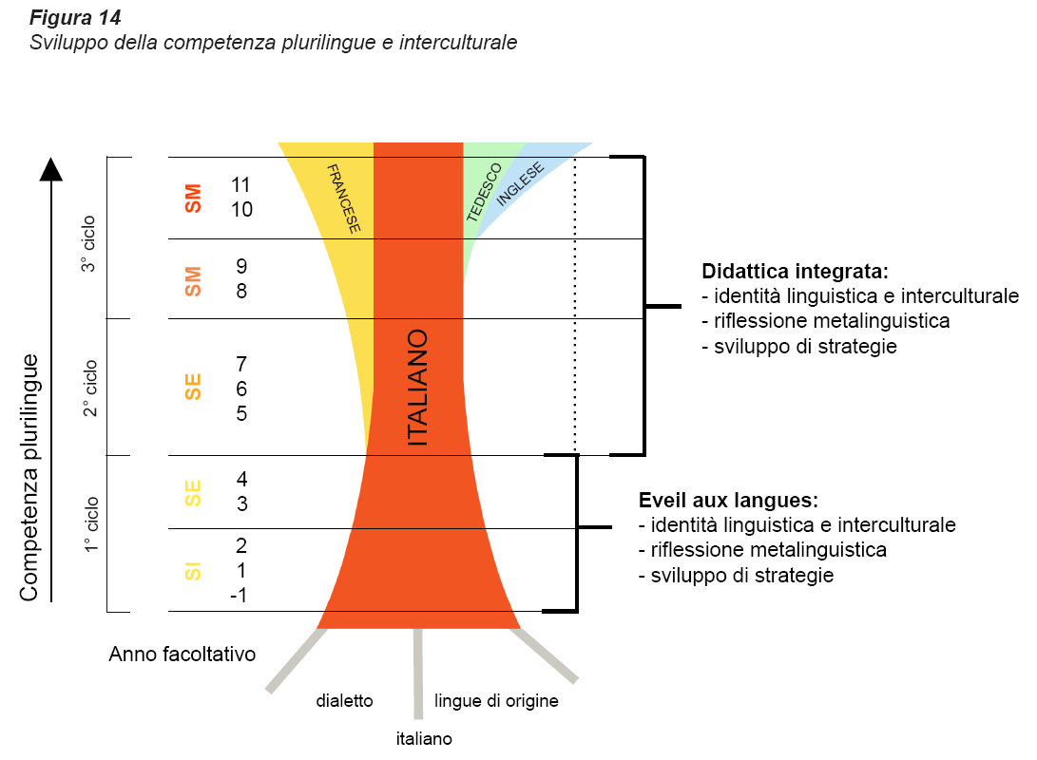
Notes:
Le développement de la compétence plurilingue est représenté par un diagramme (p. 114) dans lequel deux approches plurielles apparaissent explicitement : l’éveil aux langues et la didactique intégrée des langues.

Slide 19
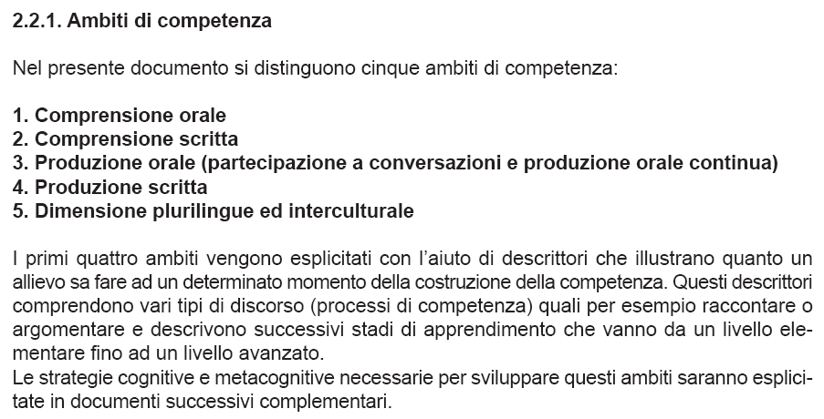
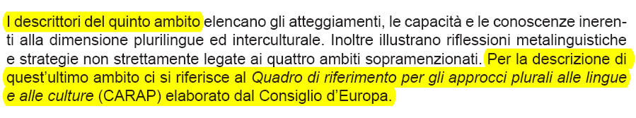
Notes:
Cinq « domaines de compétence » sont distingués : la compréhension et l’expression, orales et écrites, et une « dimension plurilingue et interculturelle » (p. 115). Les auteurs indiquent page 116: « Pour la description de ce dernier domaine, on se réfère au CARAP »
Ici, la référence au CARAP dans le curriculum est explicite et directe..

Slide 20
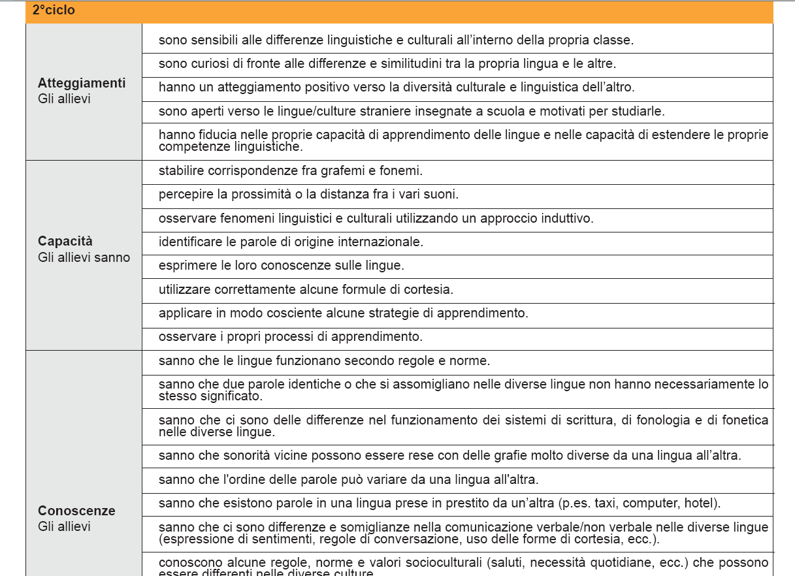
Notes:
Et de fait, les savoir-être, savoir-faire et savoirs présentés dans le curriculum sont repris, avec quelques modifications mineures, des listes de descripteurs du CARAP, comme nous l’indiquons dans les diapositives suivantes.

Slide 21
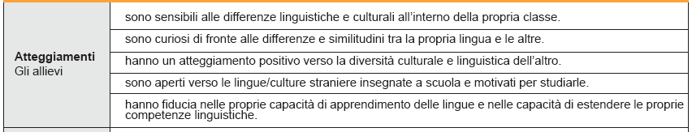
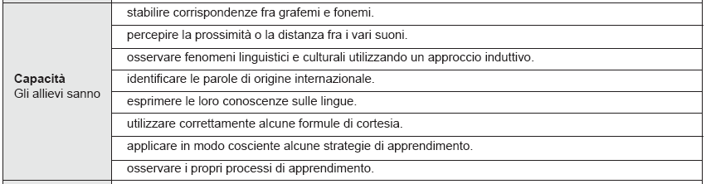
Descripteurs du CARAP
A 2.5.2
A 3.2
A 4
A 5.3. et A 18
A 17.4
S 1.3.2
S 3.2.1
S 1.1.1
S 2.3.1
S 4.3
S 6.3.1
S 7.7.2
S 7.7.4
Notes:
Savoir-être et savoir-faire

Slide 22
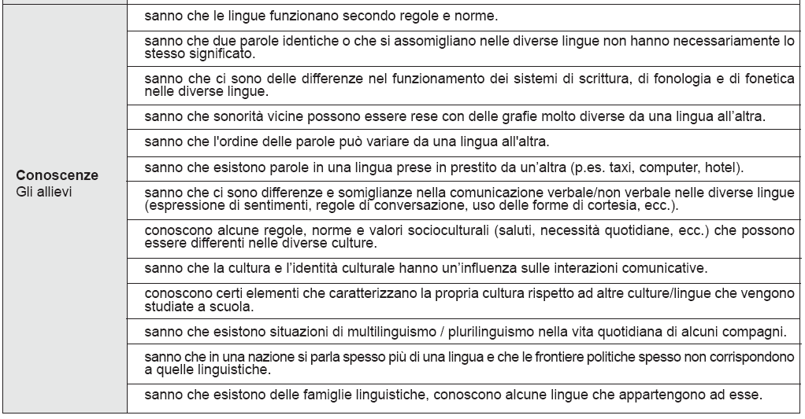
Descripteurs du CARAP
K 1.4
K 1.2.2
K 6.9 et K 6.5
K 6.9.3
K 6.8.1
K 4.2.3
K 6.10.1
K 8.4.1
K 10.2
K 10.8.2
K 5.7
K 5.6.1.1 et 2
K 4.1 et K 4.1.1
Notes:
Les savoirs.
Pour en savoir plus sur le nouveau curriculum du Tessin et ses liens avec les Approches plurielles et le CARAP, voir:
De Pietro, J.-F., Gerber, B., Leonforte, B., & Lichtenauer, K. (2015). Quelle place pour les approches plurielles dans les nouveaux plans d’études des trois régions linguistiques de la Suisse? Babylonia 2, 59-65.
http://www.pianodistudio.ch/

